Slide 1

Redes Neuronales
12-10-2023
Inteligencia Artificial
Profesor Cristián Inzulza Inzulza
Estudiantes Simón Henríquez
Felipe Mancilla
Hugo Concha

Slide 2

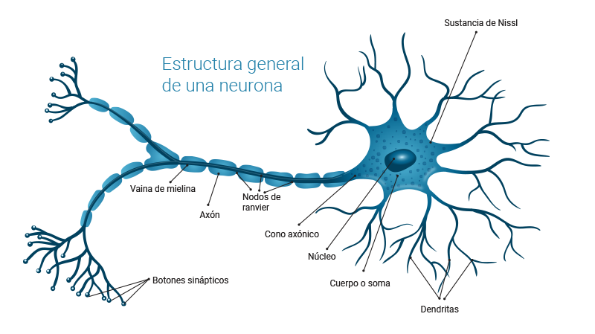
Simón Henríquez – Felipe Mancilla – Hugo Concha
Motivación
El origen de las redes neuronales
Ingeniería inversa para poder crear máquinas capaces de pensar.

Slide 3
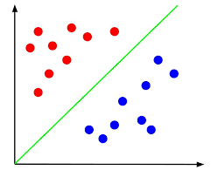
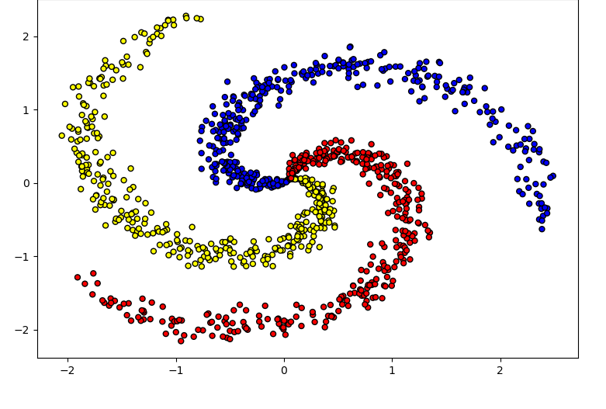
Simón Henríquez – Felipe Mancilla – Hugo Concha
Motivación
Problemas no lineales
Lineal
No Lineal
Crear un modelo capaz de aprender por su propia cuenta cual es la solución óptima.

Slide 4
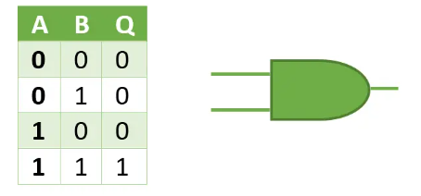
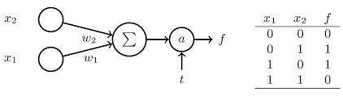
Simón Henríquez – Felipe Mancilla – Hugo Concha
¿Las primeras neuronas artificiales?
Año 1943
Unidad Básica de una red neuronal `LTU` se agrega un nivel de relevancia a cada entrada.
OR
AND

Slide 5
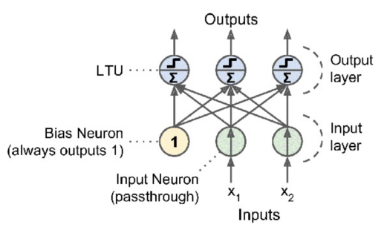
Simón Henríquez – Felipe Mancilla – Hugo Concha
El Perceptron
Capa de salida con varias LTU
Se introduce la capacidad de aprendizaje en una red.

Slide 6
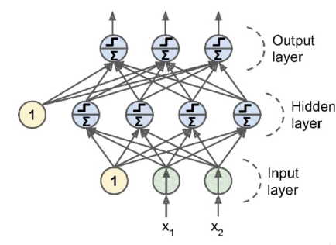
Simón Henríquez – Felipe Mancilla – Hugo Concha
El Perceptron Multicapa `MUL`
Aún mayor capacidad de aprender.

Slide 7
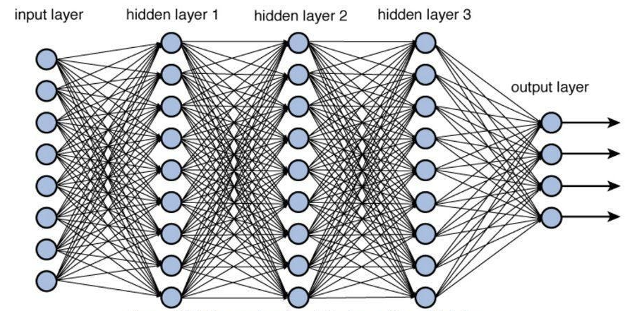
Simón Henríquez – Felipe Mancilla – Hugo Concha
Deep Learning
Dos o más capas ocultas

Slide 8
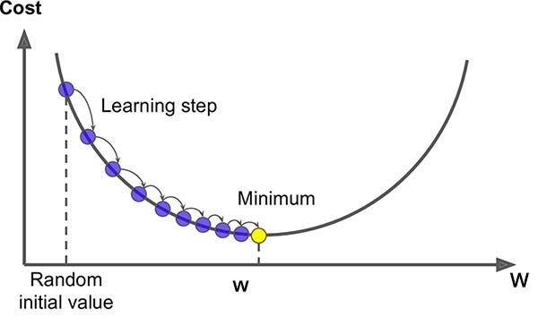
Simón Henríquez – Felipe Mancilla – Hugo Concha
Entrenamiento de una red neuronal
Propagación hacia atrás
Calcular cuánto contribuye cada peso a la salida para poder minimizar el error.

Slide 9
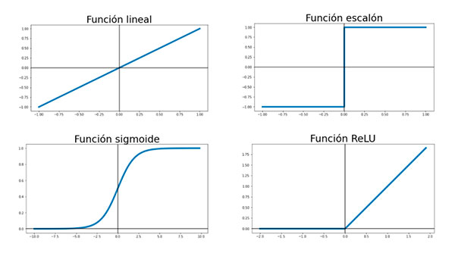
Simón Henríquez – Felipe Mancilla – Hugo Concha
Entrenamiento de una red neuronal
Funciones de activación
Reemplazos de la escalón que si tienen gradiente.

Slide 10
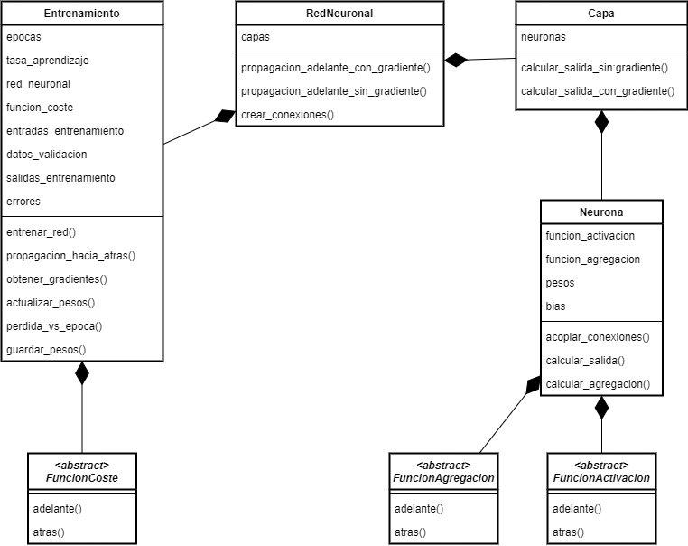
Simón Henríquez – Felipe Mancilla – Hugo Concha
Software diseñado

